Slide 1
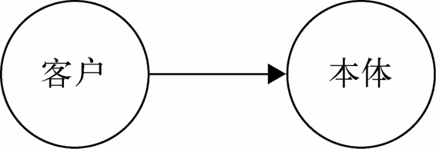
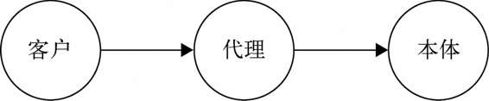
代理模式

Slide 2
代理模式
代理模式的定义：
为一个对象提供一个代用品或占位符，以便控制对它的访问。

Slide 3
代理模式
代理模式的现实场景：
明星都有经纪人作为代理。如果想请明星来办一场商业演出，只能联系他的经纪人。经纪人会把商业演出的细节和报酬都谈好之后，再把合同交给明星签。

Slide 4
代理模式
代理模式的使用时机：
当客户不方便直接访问一个对象或者不满足需要的时候，提供一个替身对象来控制对这个对象的访问，客户实际上访问的是替身对象。替身对象对请求做出一些处理之后，再把请求转交给本体对象。

Slide 5
小明追MM的故事
在某月一个晴朗的早晨，小明遇见了他的百分百女孩，我们暂且称呼小明的女神为A。两天之后，小明决定给A送一束花来表白。刚好小明打听到A和他有一个共同的朋友B，于是内向的小明决定让B来代替自己完成送花这件事情。

Slide 6
小明追MM的故事
虽然小明的故事必然以悲剧收场，因为追MM更好的方式是送一辆宝马。不管怎样，我们还是先用代码来描述一下小明追女神的过程，先看看不用代理模式的情况：

Slide 7

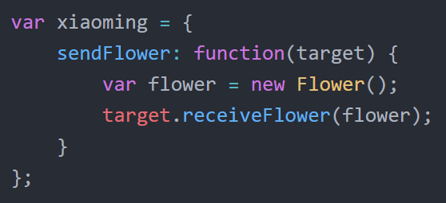
小明追MM的故事
定义一朵花
造一个小明

Slide 8
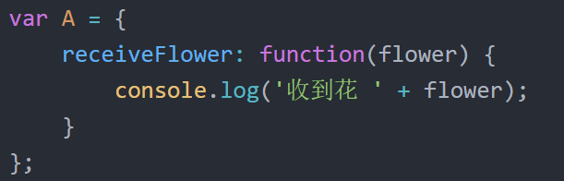

小明追MM的故事
目标出现
小明送花

Slide 9
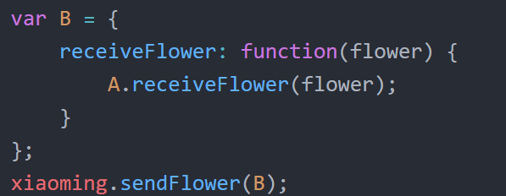
小明追MM的故事
接下来，我们引入代理B，即小明通过B来给A送花：

Slide 10
小明追MM的故事
很显然，执行结果跟第一段代码一致，至此我们就完成了一个最简单的代理模式的编写。

Slide 11
小明追MM的故事
也许大家会疑惑，小明自己去送花和代理B帮小明送花，二者看起来并没有本质的区别，引入一个代理对象看起来只是把事情搞复杂了而已。
的确，此处的代理模式毫无用处，它所做的只是把请求简单地转交给本体。但不管怎样，我们开始引入了代理，这是一个不错的起点。

Slide 12
小明追MM的故事
现在我们改变故事的背景设定，假设当A在心情好的时候收到花，小明表白成功的几率有60%，而当A在心情差的时候收到花，小明表白的成功率无限趋近于0。

Slide 13
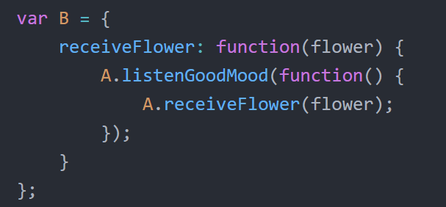
小明追MM的故事
A的朋友B很了解A，所以小明只管把花交给B，B会监听A的心情变化，然后选择A心情好的时候把花转交给A，代码如下：

Slide 14
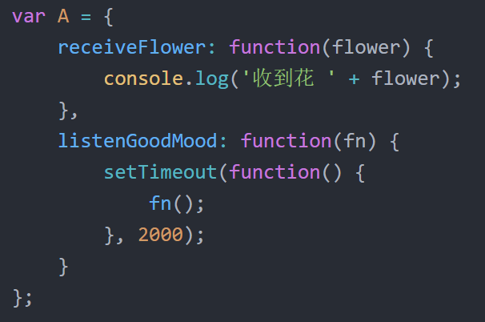
小明追MM的故事

Slide 15
保护代理和虚拟代理
虽然这只是个虚拟的例子，但我们可以从中找到两种代理模式的身影。

Slide 16
保护代理和虚拟代理
代理B可以帮助A过滤掉一些请求，比如送花的人中年龄太大的或者没有宝马的，这种请求就可以直接在代理B处被拒绝掉。这种代理叫作保护代理。
A和B一个充当白脸，一个充当黑脸。白脸A继续保持良好的女神形象，不希望直接拒绝任何人，于是找了黑脸B来控制对A的访问。

Slide 17
保护代理和虚拟代理
另外，假设现实中的花价格不菲，导致在程序世界里，new Flower也是一个代价昂贵的操作，那么我们可以把new Flower的操作交给代理B去执行，代理B会选择在A心情好时再执行new Flower，这是代理模式的另一种形式，叫作虚拟代理。

Slide 18
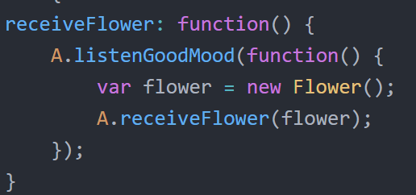
保护代理和虚拟代理
代码如下：
Notes:
保护代理用于控制不同权限的对象对目标对象的访问，但在JavaScript并不容易实现保护代理，因为我们无法判断谁访问了某个对象。而虚拟代理是最常用的一种代理模式，本章主要讨论的也是虚拟代理。

Slide 19
虚拟代理实现图片预加载
首先创建一个普通的本体对象，这个对象负责往页面中创建一个img标签，并且提供一个对外的setSrc接口，外界调用这个接口，便可以给该img标签设置src属性：

Slide 20
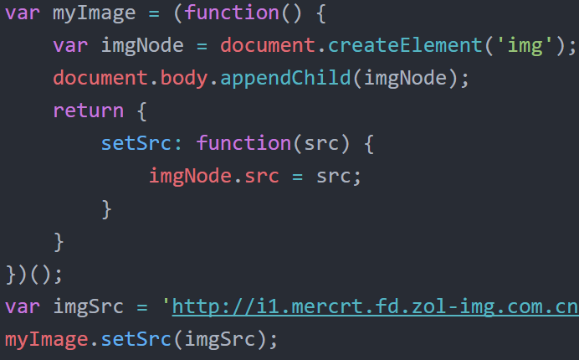
虚拟代理实现图片预加载

Slide 21
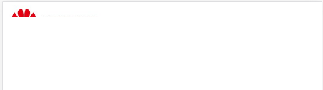

虚拟代理实现图片预加载
我们把网速调慢，然后通过MyImage.setSrc给该img节点设置src，可以看到，在图片被加载好之前，页面中有一段长长的空白时间。

Slide 22
虚拟代理实现图片预加载
现在开始引入代理对象proxyImage，通过这个代理对象，在图片被真正加载好之前，页面中将出现一张占位的loading图片, 来提示用户图片正在加载。代码如下：

Slide 23
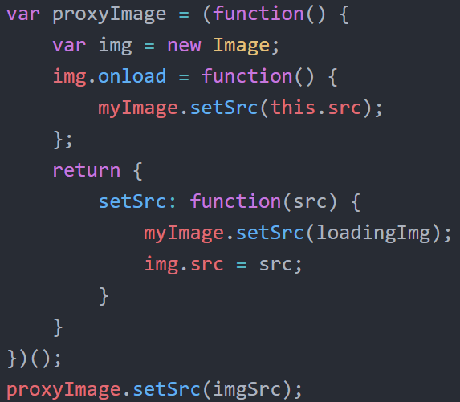
虚拟代理实现图片预加载

Slide 24
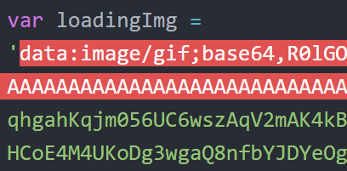


虚拟代理实现图片预加载
效果：

Slide 25
代理的意义
也许大家会有疑问，不过是实现一个小小的图片预加载功能，即使不需要引入任何模式也能办到，那么引入代理模式的好处究竟在哪里呢？下面我们先抛开代理，编写一个更常见的图片预加载函数。

Slide 26
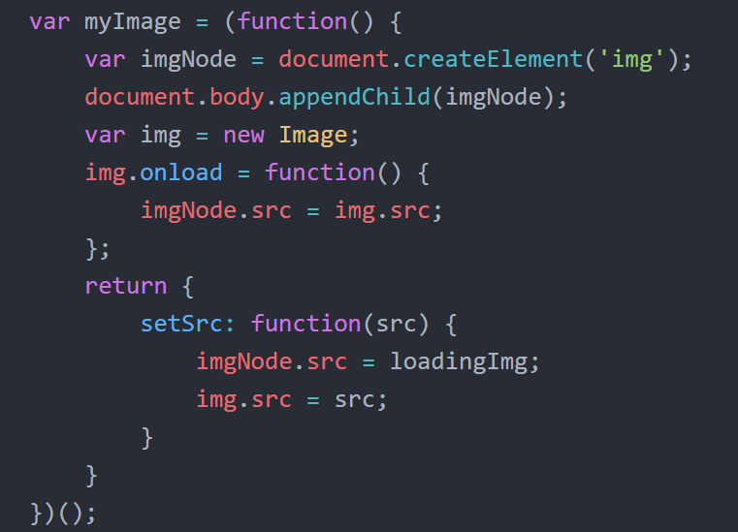
代理的意义
不用代理的预加载图片函数实现如下：

Slide 27
代理的意义
为了说明代理的意义，下面我们引入一个面向对象设计的原则——单一职责原则。
单一职责原则指的是，就一个类（通常也包括对象和函数等）而言，应该仅有一个引起它变化的原因。

Slide 28
代理的意义
如果一个对象承担了多项职责，就意味着这个对象将变得巨大，引起它变化的原因可能会有多个。
面向对象设计鼓励将行为分布到细粒度的对象之中，如果一个对象承担的职责过多，等于把这些职责耦合到了一起，这种耦合会导致脆弱和低内聚的设计。当变化发生时，设计可能会遭到意外的破坏。

Slide 29
代理的意义
职责被定义为“引起变化的原因”。上段代码中的MyImage对象除了负责给img节点设置src外，还要负责预加载图片。我们在处理其中一个职责时，有可能因为其强耦合性影响另外一个职责的实现。

Slide 30
代理的意义
另外，在面向对象的程序设计中，大多数情况下，若违反其他任何原则，同时将违反开放—封闭原则。
如果我们只是从网络上获取一些体积很小的图片，或者5年后的网速快到根本不再需要预加载，我们可能希望把预加载图片的这段代码从MyImage对象里删掉。这时候就不得不改动MyImage对象了。

Slide 31
代理的意义
纵观整个代理程序，我们并没有改变或者增加MyImage的接口，但是通过代理对象，实际上给系统添加了新的行为。这是符合开放—封闭原则的。
给img节点设置src和图片预加载这两个功能，被隔离在两个对象里，它们可以各自变化而不影响对方。何况就算有一天我们不再需要预加载，那么只需要改成请求本体而不是请求代理对象即可。

Slide 32
缓存代理
缓存代理可以为一些开销大的运算结果提供暂时的存储，在下次运算时，如果传递进来的参数跟之前一致，则可以直接返回前面存储的运算结果。

Slide 33
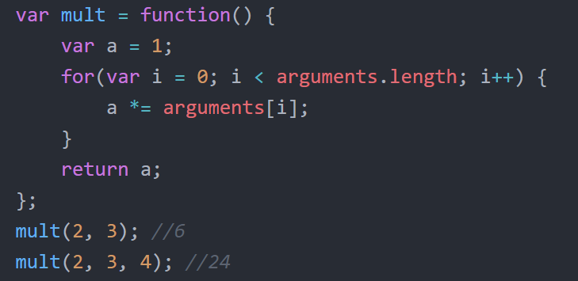
计算乘积
先创建一个用于求乘积的函数：

Slide 34
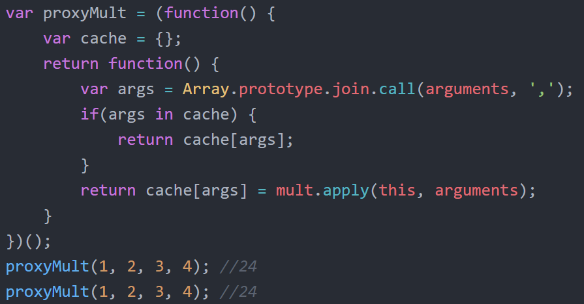
计算乘积
现在加入缓存代理函数：

Slide 35
计算乘积
当我们第二次调用proxyMult( 1, 2, 3, 4 )的时候，本体mult函数并没有被计算，proxyMult直接返回了之前缓存好的计算结果。
通过增加缓存代理的方式，mult函数可以继续专注于自身的职责——计算乘积，缓存的功能是由代理对象实现的。

Slide 36
其他代理模式
代理模式的变体种类非常多，限于篇幅及其在JavaScript中的适用性，只简约介绍一下这些代理，就不一一详细展开说明了。

Slide 37
其他代理模式
防火墙代理：控制网络资源的访问，保护主题不让“坏人”接近。
远程代理：为一个对象在不同的地址空间提供局部代表，在Java中，远程代理可以是另一个虚拟机中的对象。
保护代理：用于对象应该有不同访问权限的情况。

Slide 38
其他代理模式
智能引用代理：取代了简单的指针，它在访问对象时执行一些附加操作，比如计算一个对象被引用的次数。
写时复制代理：通常用于复制一个庞大对象的情况。写时复制代理延迟了复制的过程，当对象被真正修改时，才对它进行复制操作。写时复制代理是虚拟代理的一种变体，DLL（操作系统中的动态链接库）是其典型运用场景。

Slide 39
小结
代理模式包括许多小分类，在JavaScript开发中最常用的是虚拟代理和缓存代理。虽然代理模式非常有用，但我们在编写业务代码的时候，往往不需要去预先猜测是否需要使用代理模式。当真正发现不方便直接访问某个对象的时候，再编写代理也不迟。

Slide 40
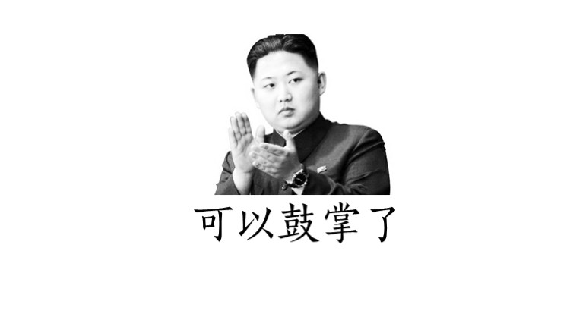
THANK YOU

